Slide 1
Специализированный семинар:
“Издательская и полиграфическая деятельность вуза”
18-20 декабря 2014г.
Электронно-библиотечная система IPRbooks:
Докладчик :
Елгаева Марина Юрьевна,
Директор по рекламе и PR
ООО “Ай Пи Эр Медиа”
Докладчик :
Сергей Иванов,
коммерческий директор ООО “Ай Пи Эр Медиа”

Slide 2
Законодательные основы
Нормативные документы
Пункт 4 статьи 7 закона Российской Федерации «Об образовании» (в редакции федерального закона от 1 декабря 2007 г. № 309-ФЗ), согласно которому требования к условиям реализации основных образовательных программ определяются федеральными государственными образовательными стандартами
Федеральные государственные образовательные стандарты высшего профессионального образования (ФГОС ВПО), принятые Минобрнауки России и зарегистрированные Минюстом России (пункт 7.17 ФГОС ВПО для бакалавриата, пункт 7.18 ФГОС ВПО для магистратуры).
Приказ Минобрнауки России от 31.05.2011 № 1975 «О внесении изменений в федеральные государственные образовательные стандарты высшего профессионального образования» устанавливает, что “каждый обучающийся должен быть обеспечен индивидуальным неограниченным доступом к электронно-библиотечной системе, содержащей издания учебной, учебно-методической и иной литературы по основным изучаемым дисциплинам и сформированной на основании прямых договоров с правообладателями.”
Приказ Министерства образования и науки РФ от 23 апреля 2008 г. № 133 “О внесении изменений в минимальные нормативы обеспеченности высших учебных заведений учебной базой в части, касающейся библиотечно-информационных ресурсов”
Письмо ЗАММИНИСТРА Министерства образования и науки РФ №АК-2612/05 от 20.08.2014г
“О федеральных государственных образовательных стандартах”
Notes:
=

Slide 3
ЭБС IPRbooks -сертифицированное программное обеспечение
«IPRbooks» стала первой в России электронно-библиотечной системой, которая получила сертификаты соответствия систем «Информикасерт» и «Инкомтехсерт».
ФГАУ «ГНИИ информационных технологий и телекоммуникаций «Информика» на базе испытательной лаборатории ФГБОУ ВПО «МГТУ «СТАНКИН» провели испытания электронно-библиотечной системы IPRbooks.
На основе анализа результатов выполненных сертификационных испытаний было сделано заключение о полном соответствии испытанных характеристик объекта сертификации требованиям следующих нормативных документов:
ГОСТ Р ИСО/МЭК 12119-2000 «Информационная технология. Пакеты программ. Требования к качеству и тестирование»;
ГОСТ Р 53620-2009 «Информационно-коммуникационные технологии в образовании. Электронные образовательные ресурсы. Общие положения»;
ГОСТ 7.83-2001 «Система стандартов по информации, библиотечному и издательскому делу. Электронные издания. Основные виды и выходные сведения»;
Лицензионные нормативы к наличию у лицензиата учебной, учебно-методической литературы и иных библиотечно-информационных ресурсов и средств обеспечения образовательного процесса.

Slide 5
Notes:
=

Slide 6
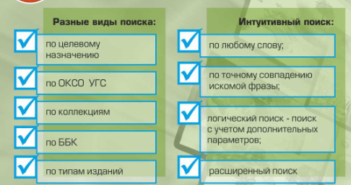
Сервисы и функционал ЭБС IPRbooks
Notes:
=

Slide 7
Система и условия подписки на
ЭБС IPRbooks - коллекции
С 1 ноября 2014 года ЭБС IPRbooks введен в работу новый модуль - подписка на коллекции.
В ЭБС представлен эксклюзивный каталог коллекций, на текущий момент доступно на выбор около 250 вариантов. Коллекции сформированы по двум основным ключевым направлениям: тематические и издательские (в т.ч. специализированные) коллекции.
Тематические коллекции состоят из книг различных издательств и сформированы по новому перечню УГС (приказ Минобрнауки от 12.09.2013 № 1061). Работа с этим видом коллекций позволяет максимально удовлетворить потребности в литературе по определенным УГС и повысить книгообеспеченность. В коллекции включены как книги, так и журналы по теме. Дополнительно к отдельным тематическим коллекциям могут предлагаться для подписки подборки из издательских коллекций.
Отличительной особенностью подписки к тематическим коллекциям является фиксированная оплата и бесплатные последующие обновления.
Издательские и специализированные коллекции - этот вариант позволяет выбрать книги конкретного издателя и подписаться на них. Отдельные издательские коллекции разбиты на тематические внутри группы (для более точечного подбора литературы и оптимизации стоимости подписки).
Специализированные коллекции - специальные проекты или коллекции, которые реализуются на нашей платформе.
Notes:
=

Slide 8
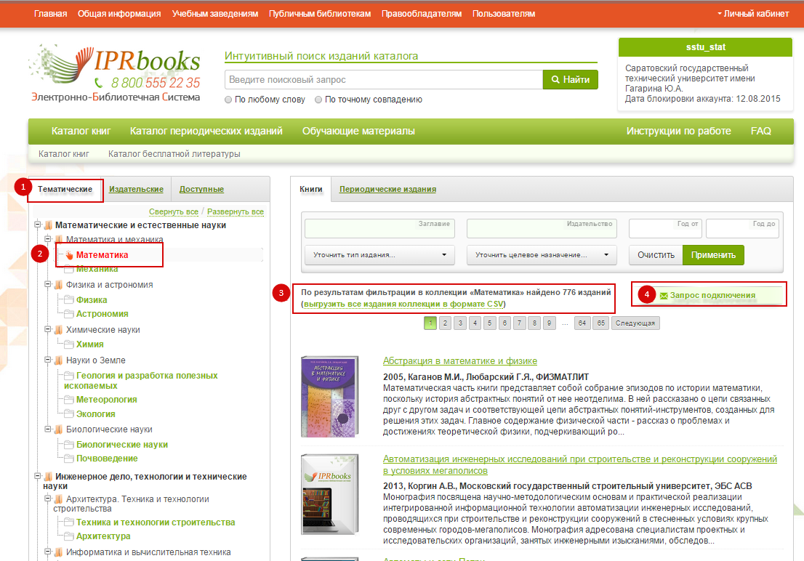
Тематические коллекции

Slide 9
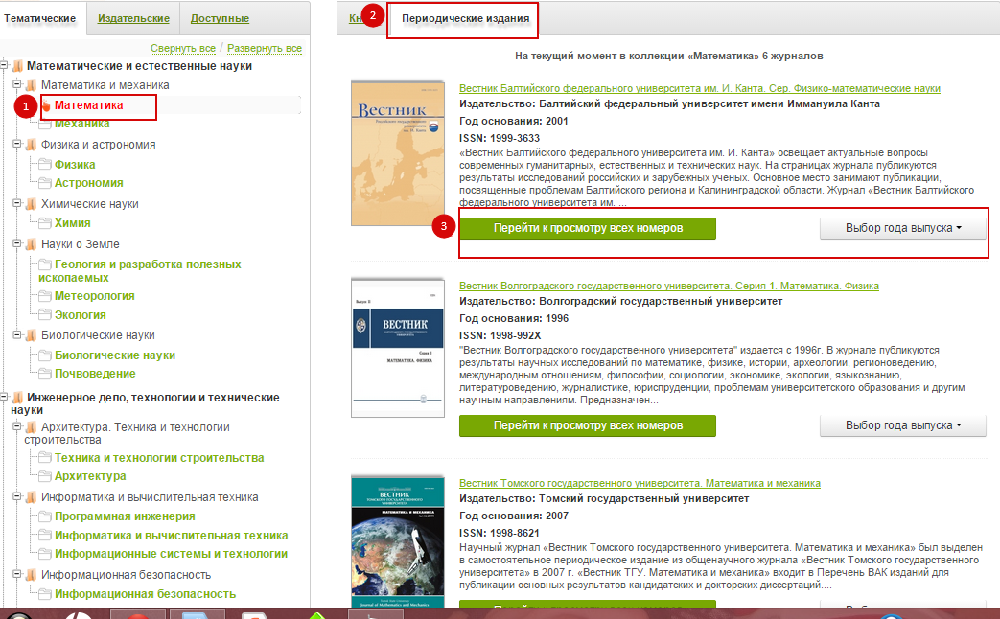
Тематические коллекции. Доступ к архивам журнала

Slide 10
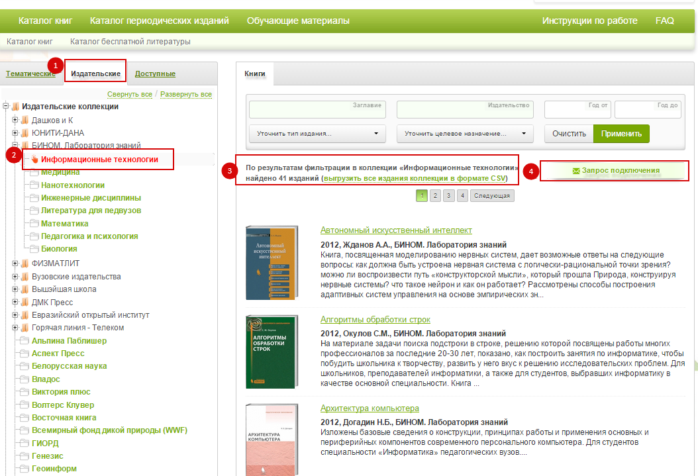
Издательские коллекции

Slide 11
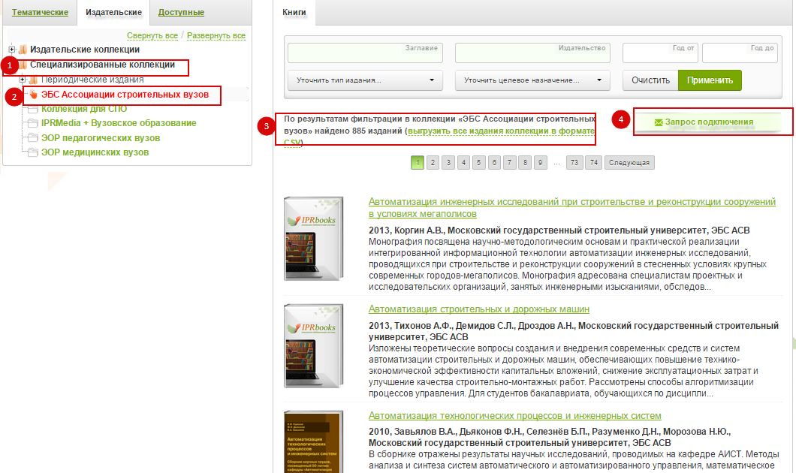
Специализированные коллекции

Slide 12
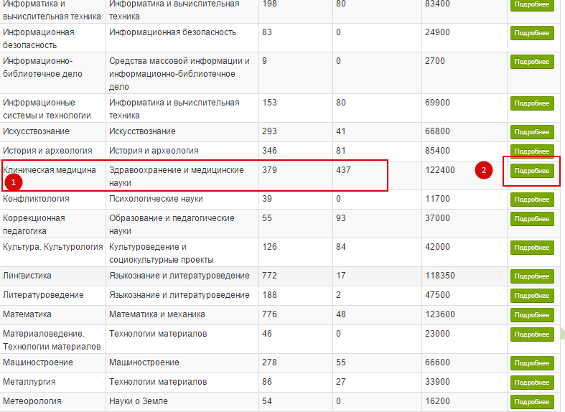
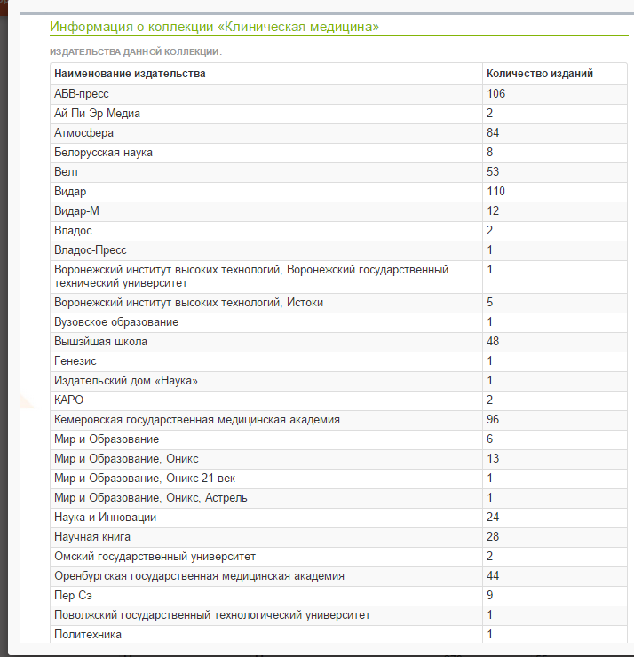
Сводная и
Дополнительно к любой коллекции предоставляется бессрочный доступ к разделу бесплатной литературы, а также к блоку тестов по различным направлениям обучения.
Все сервисы личного кабинета доступны бесплатно.

Slide 13
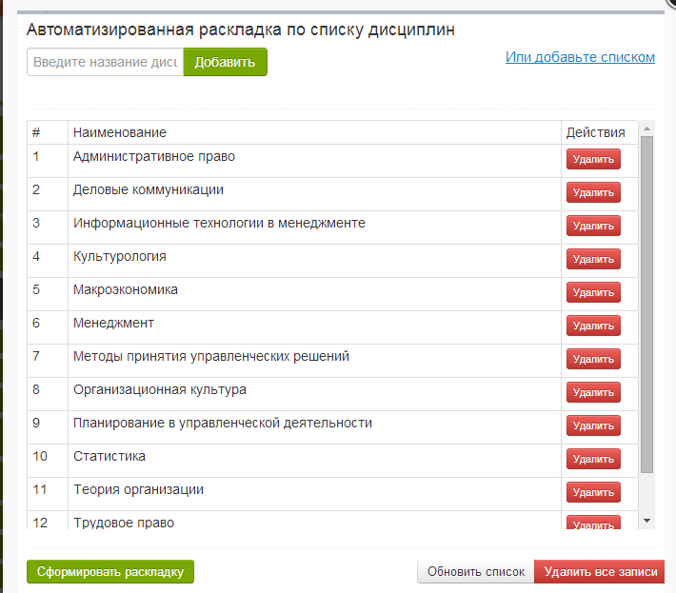
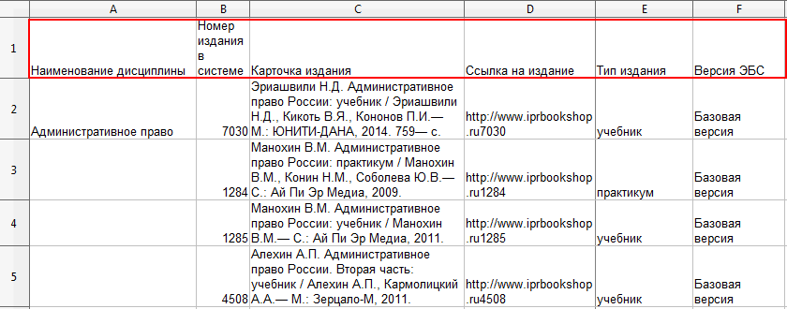
Покнижное комлектование
Специализированный уникальный модуль “Раскладка изданий ЭБС IPRbooks по дисциплинам” | Модуль позволяет осуществить запрос по списку дисциплин и получить подборку изданий из ЭБС IPRbooks c учетом определенной в системе релевантности. Данное решение позволяет быстро получить информацию об изданиях ЭБС IPRbooks по интересующим дисциплинам, составлять отчеты и планы книгообеспеченности, «привязывать» издания к учебным планам и учитывать их в учебном процессе, а также осуществить целевое комплектование библиотеки.
Шаг 1. Заполняем дисциплины
2. Полученный результат с указанием изданий и ссылкой в ЭБС

Slide 14
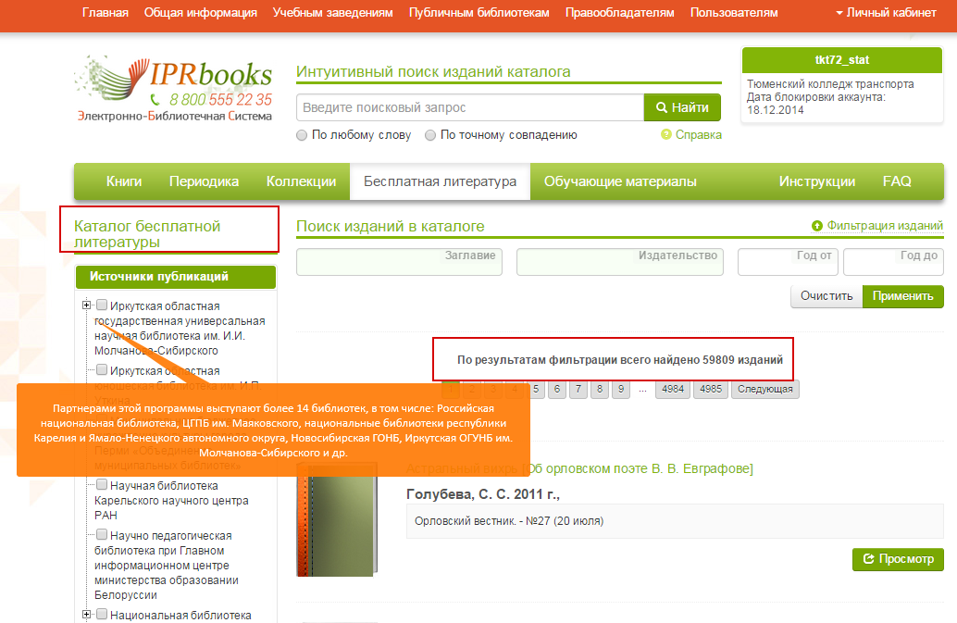
Каталог бесплатной литературы ЭБС - доступ к фондам публичных библиотек

Slide 15
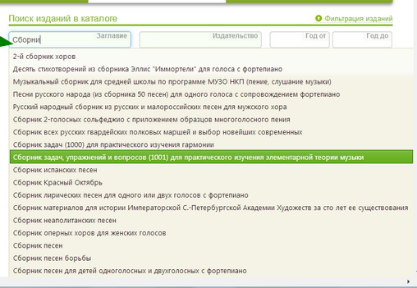
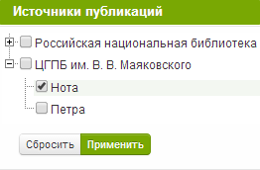
Пример поиска в бесплатном каталоге ЭБС IPRbooks
Поля “Заглавие” и “Издательство” являются автозаполняемыми. При вводе нескольких символов система предложит варианты подобранных изданий.
Предусмотрена возможность сужения поиска по фондам или коллекциям библиотек.

Slide 16
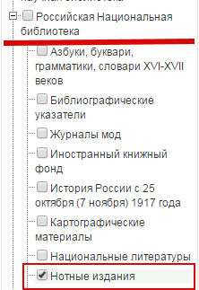
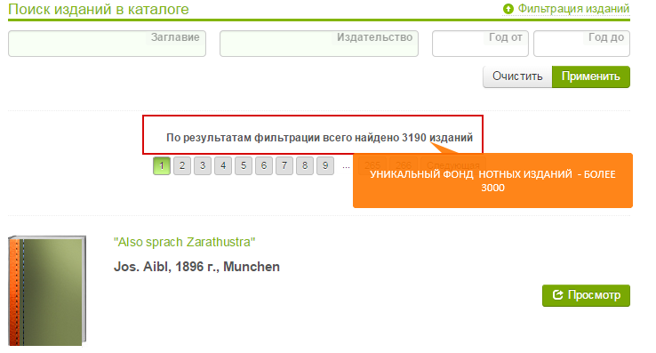
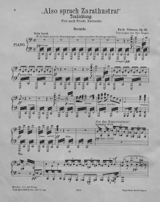
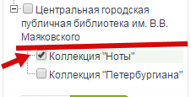
Популяризация фондов научных библиотек
Коллекция нотных изданий крупнейших библиотек

Slide 17
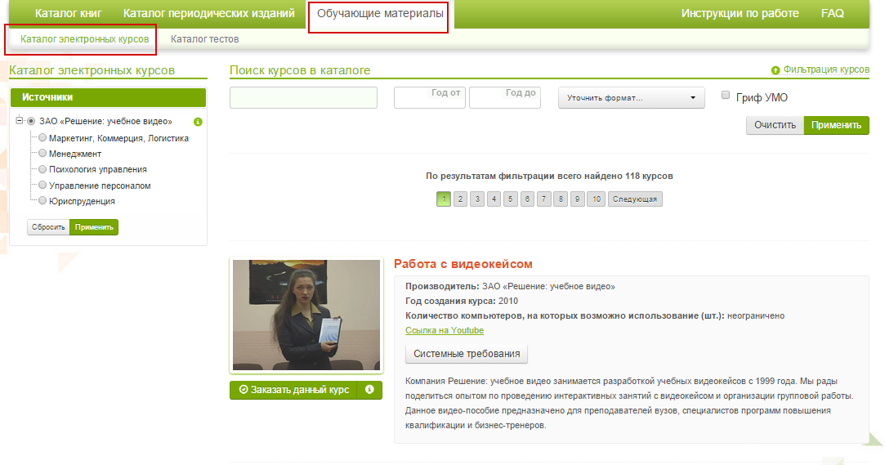
Обучающие материалы в ЭБС. Видеокурсы

Slide 18
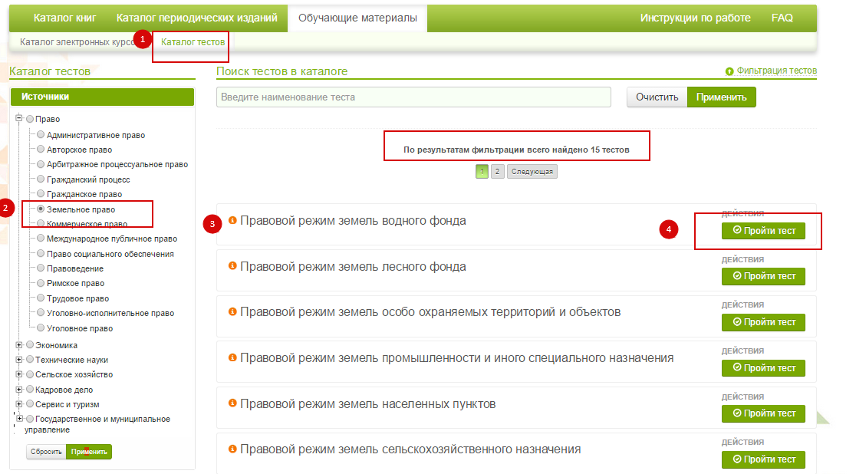
Обучающие материалы в ЭБС. Тесты

Slide 19
Специальный проект «IPRbooks»
На базе «IPRbooks» формируются и развиваются единые электронные образовательные ресурсы, объединяющие литературу профильных вузов. Объединение позволяет вузам-участникам решить вопрос комплектования библиотечных фондов, обеспечить обучающихся необходимой литературой по профильным направлениям подготовки, повысить книгообеспеченность, качество учебного процесса, существенно сэкономить затраты на обеспечение доступом к ЭБС.
Платформа ЭБС IPRbooks
Межвузовская электронная библиотека, созданная вузами-участниками
Вуз- координатор проекта или ЭБС
вуз-участник
вуз-участник
вуз-участник
вуз-участник

Slide 20
Пример реализации - единая электронно-библиотечная система международной ассоциации строительных высших учебных заведений (ЭБС АСВ)
Координатор по созданию ЭБС АСВ
Вузы-участники
ВГАСУ
КГАСУ
Notes:
7

Slide 21
Вузы педагогического профиля
Вузы-участники
Notes:
7

Slide 22
Участники программы
На базе ЭБС IPRbooks создан и успешно функционирует единый электронный образовательный ресурс (ЭОР) для педагогических вузов.
Включена литература ведущих вузов:
ФГБОУ ВПО «Российский государственный педагогический университет им. А. И. Герцена»;
ФГБОУ ВПО “Московский педагогический государственный университет”, “Прометей”;
ФГБОУ ВПО “Московский городской психолого-педагогический университет”;
ФГБОУ ВПО “Российский университет дружбы народов”;
ФГБОУ ВПО «Амурский гуманитарно-педагогический государственный университет»;
ФГБОУ ВПО «Волгоградский государственный социально-педагогический университет».
Также литература педагогического профиля включена:
Набережночелнинским институтом социально-педагогических технологий и ресурсов,
Евразийcким лингвистическим институтом,
Иркутским государственным лингвистическим университетом,
Российским государственным университетом им. Иммануила Канта,
Российским университетом дружбы народов,
Кемеровским государственным университетом культуры и искусств,
Современной гуманитарной академией,
Омским государственным университетом и др.

Slide 23
Выпуск электронных изданий
издательским центром IPRmedia
ЭБС IPRbooks в целях обеспечения учебного процесса актуальной литературой и экономии средств высшего учебного заведения реализует совместное издание трудов преподавателей в электронном виде (на диске с включением изданий в ЭБС).
ЭБС IPRbooks обеспечивает: редакционную обработку, корректуру и верстку электронных изданий, подготовку дисков на основе собственного ПО, обеспечивающего защиту текстов, предоставление авторских экземпляров вузу и отправку обязательных экземпляров в “Информрегистр”.
Единственным условием, которое выполняет вуз, является наличие авторских прав.
На практике проект реализован и готовится линейка изданий по строительному профилю (ФГП ВПО НИУ “МГСУ”), а также подписан договор с ФГП ВПО “РАНХиГС”.

Slide 24
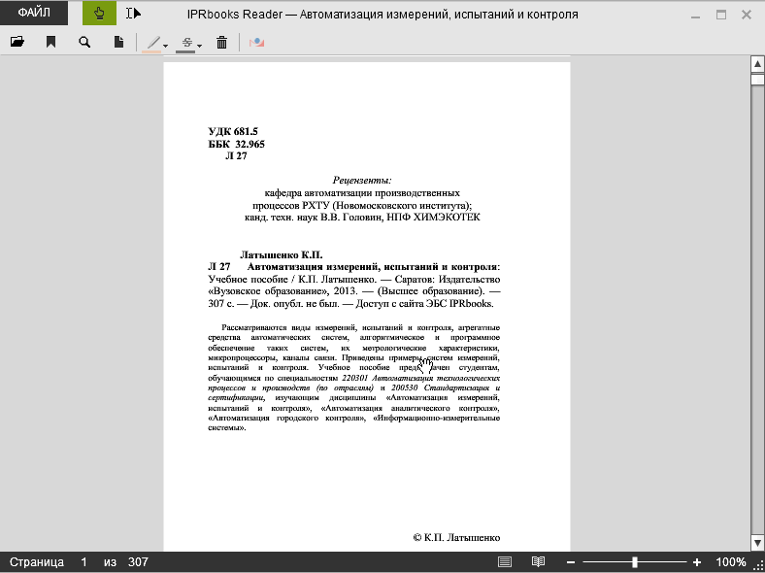
Локальные электронные издания
Локальное электронное издание — электронное издание, предназначенное для локального использования и выпускающееся в виде определенного количества идентичных экземпляров на переносимых машиночитаемых носителях (дисках).
Всем изданиям присваивается ISBN.
Защита издания обеспечивается за счет работы с книгой в специальном лицензионном программном обеспечении BFF Reader IPRbooks, принадлежащем ООО «Ай Пи Эр Медиа».
Преимущества:
- отсутствие типографских расходов;
- оперативность издания;
- большая целевая аудитория;
- автоматическое размещение описаний каждого электронного издания в системе eLibrary* и их индексирование в базе РИНЦ.

Slide 25
Дополнительные задачи,
решаемые вузами-участниками
1. Индексация изданий в базе РИНЦ (ЭБС IPRbooks является партнером НЭБ eLIBRARY и все издания, размещенные в ЭБС, в виде метаописаний передаются в РИНЦ).
2. Создание внутривузовской коллекции на платформе ЭБС IPRbooks. Все издания перед загрузкой в систему проходят техническую и редакционно-издательскую подготовку (по необходимости).
3. Легитимное использование литературы вузов-участников.
4. Выплата вознаграждения за каждый уникальный просмотр или скидка при подключении ЭБС!!!
4

Slide 26
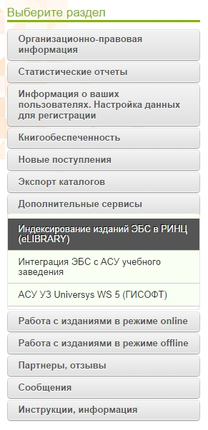
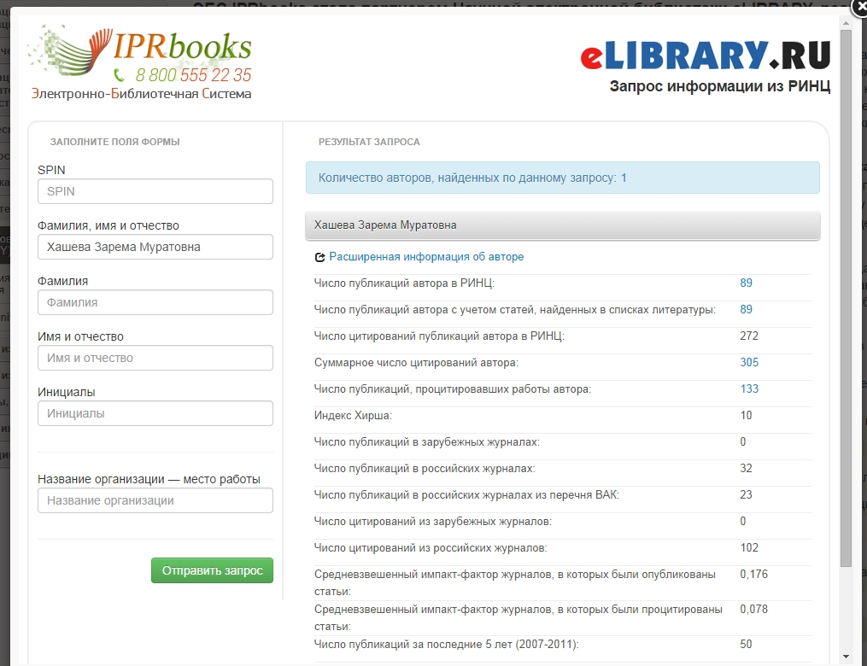
Индексирование изданий ЭБС В РИНЦ (eLibrary)
4

Slide 27
Программы ЭБС IPRbooks по интеграции.
В ЭБС реализованы различные виды интеграции каталогов изданий в электронные каталоги библиотек и бесшовные авторизации с различными программными продуктами используемыми в вузах. Подобные решения по интеграции позволяют повысить эффективность применения ЭБС в учебном процессе и увеличить статистику использования изданий в электронном виде.

Slide 28
УНИВЕРСАЛЬНЫЙ МОДУЛЬ ИНТЕГРАЦИИ С ПОРТАЛАМИ И САЙТАМИ ВУЗА
Модуль интеграции портала организации и ЭБС IPRbooks - представлен только у нас
Универсальный инструмент, который позволяет осуществлять быструю интеграцию портала (сайта) , подключенной к ЭБС IPRbooks организации на уровне администратора организации и ЭБС.
Интеграция позволяет осуществлять “автовход” в ЭБС через личный кабинет портала. Так любому пользователю, зарегистрированному ранее на сайте или портале вуза (организации) при входе на собственный сайт не нужно дополнительно авторизовываться в ЭБС. Пользователь сразу попадает в “именной” личный кабинет в ЭБС.
Обеспечивается эффективное информирование и дальнейшая работа обучающихся и преподавателей в ЭБС.
Применение данного модуля не влечет дополнительных затрат от вуза (организации) на интеграцию. Все разработки осуществлены со стороны IPRbooks.

Slide 29
План развития на 2015 год
Увеличение фондов учебной и научной литературы на 30 %
Увеличение изданий бесплатного каталога (фондов научных и публичных библиотек)
Развитие блока периодики - включение журналов, являющихся обязательными согласно ФГОС ВПО по всем направлениям обучения. Увеличение данного блока не менее 50 %.
Развитие проектов по созданию специализированных электронных библиотек на платформе ЭБС IPRbooks совместно с вузами и специализированными учебными центрами.
Рост числа партнеров (издательств, авторов) и подписчиков.

Slide 30
Контакты для оперативной связи:
8-800-555-22-35
звонок
из любого региона России бесплатный
sale@iprmedia.ru - отдел по работе с партнерами,
mail@iprbookshop.ru - отдел по работе с правообладателями.
www.iprbookshop.ru

